Slide 1
Reflecties op transmissielijnen
Jan Genoe
December 2025

Slide 2
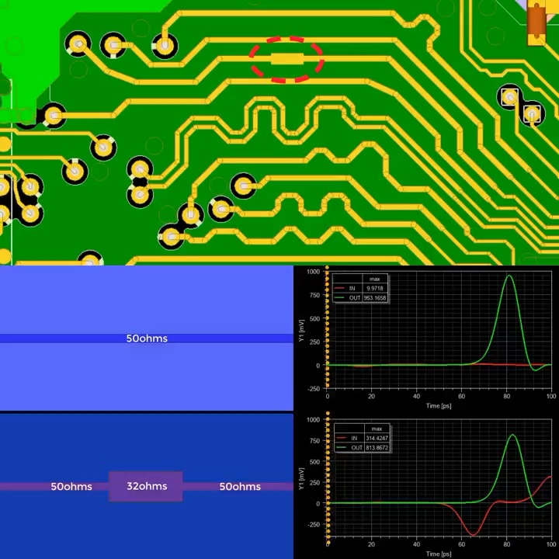
PCB met niet aangepaste impedantie

Slide 3
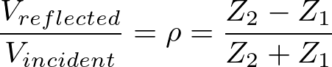
De grootte van de reflectie
De amplitude van de reflectie wordt bepaald door:
Dit geldt zowel aan de ontvangerszijde als aan de stuurzijde

Slide 4
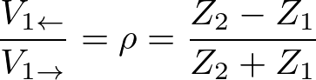
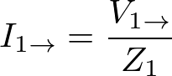
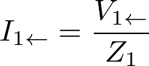
Berekening reflectie
Voor de gereflecteerde golf hebben we dan de vergelijkingen:

Slide 5
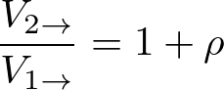
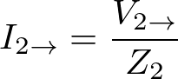
Berekening transmissie
Voor de doorgaande golf hebben we dan de vergelijkingen:

Slide 6
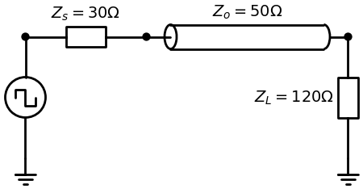
Schema voorbeeld 1

Slide 7
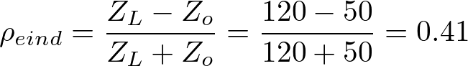
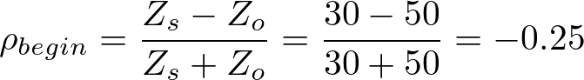
reflectiecoëfficiënten
Reflectiecoëfficiënt eind:
Reflectiecoëfficiënt begin:
Initiële puls:
Finale waarde spanning lijn:

Slide 8
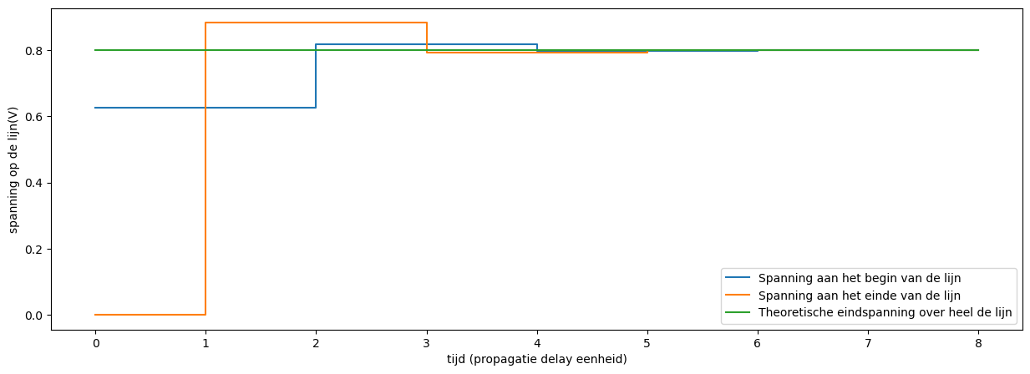
Verloop van een 1V positieve puls op een 50 Ohm transmissielijn met een terminatieweerstand van 120 Ohm. De bronweerstand is 30 Ohm.

Slide 9
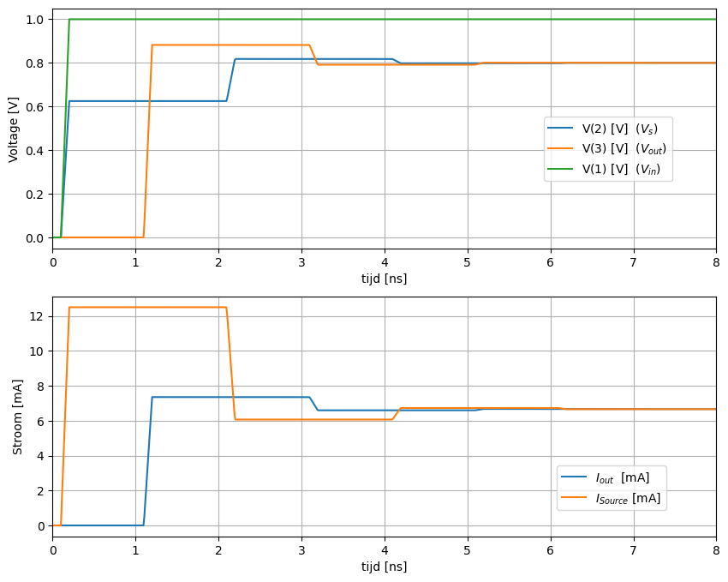
Spice simulatie voorbeeld 1

Slide 10
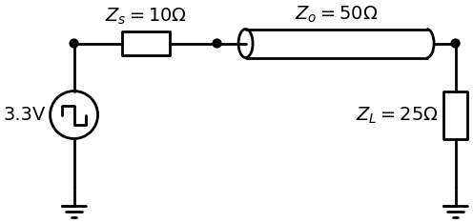
Schema voorbeeld 2

Slide 11
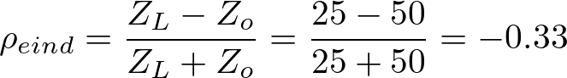
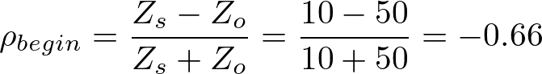
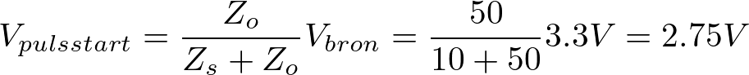
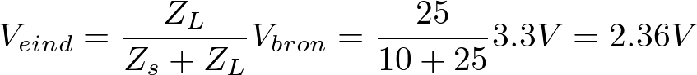
reflectiecoëfficiënten
Reflectiecoëfficiënt eind:
Reflectiecoëfficiënt begin:
Initiële puls:
Finale waarde spanning lijn:

Slide 12
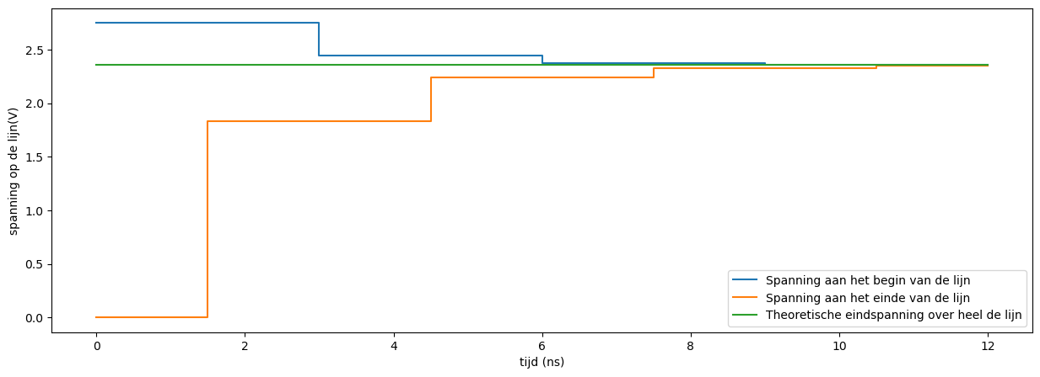
3.3V positieve puls 25 Ohm terminated

Slide 13
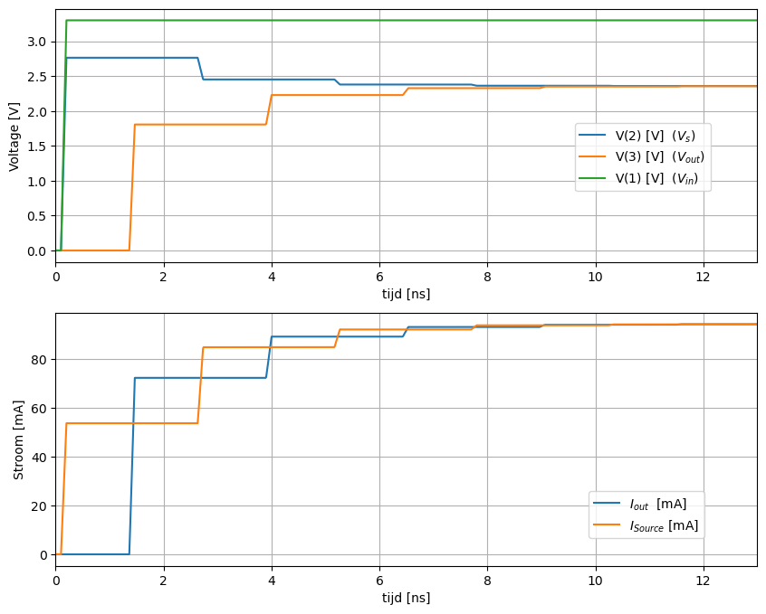
Spice simulatie voorbeeld 2

